Slide 1
Übersicht Camerlink Daten zu SDRAM:
3 Pixel, Bildzeile oder Bild
2 Pixel in DATA, X/Y-Koordinate
cameralink_tapping_base(Datenaufbereitung)
camera_data_mux_gen(Datenaufbereitung)
SDRAM_Write_Buffer_gen(Persistierung in SDRAM)
Cameralink Interface
SDRAM

Slide 2
Übersicht SDRAM zu VGA + Teil Herbst:
SDRAM_Read_Buffer_gen
VGA Output
Memory Access Controller
Sdram_controller_latency1
SINGLE_LINE_READ_BUFFER
Teil Herbst:
Point + Line Detection
SDRAM

Slide 3
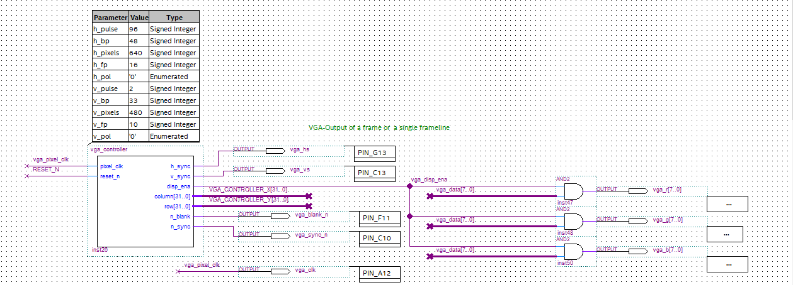
VGA Output:
vga_data -> Input aus SDRAM
vga_x -> Farbkanal x

Slide 4
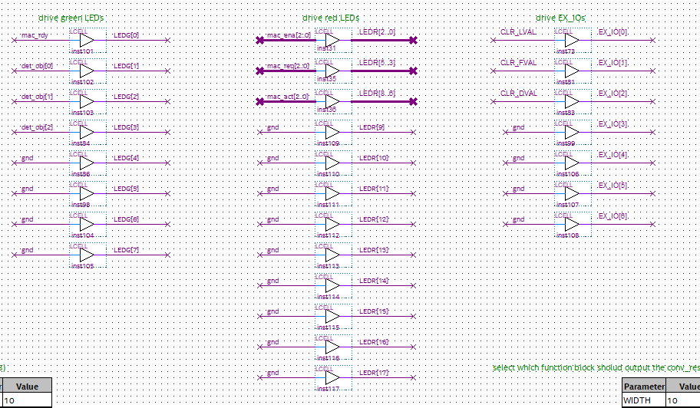
LED Output:

Slide 5
Übersicht Line + Point Detection:
3 Pixel, Bildzeile oder Bild
Teil Herbst:
Point + Line Detection

